Slide 1

Revisão HTML / CSS
Introdução à lógica de programação e Javascript

Slide 2
HTML
HTML é um acrônimo para HyperText Mark-up Language, que em português quer dizer linguagem de marcação de hipertexto. Como assim “linguagem de marcação”? Pois é, o HTML não é considerado uma linguagem de programação. É a linguagem que usamos para publicarmos conteúdo (texto, imagem, vídeo, áudio e etc) na Web. E foi inventada na década de 1990 por um cientista chamado Tim Berners-Lee.
E para que serve?
Ele serve para que seu navegador o interprete e mostre o conteúdo quando você abre uma página na internet. Imagine uma página web, como essa mesmo que você esta lendo agora. É possível perceber que existem diversos elementos separados, como cabeçalho, título, parágrafos, imagens e muitos outros. Toda a organização desses elementos é feita pelo HTML. Ele é utilizado para criar toda a estrutura da página e, para isso, utiliza as famosas tags (etiquetas) para sinalizar onde cada tipo de elemento será implementado.
“Elementos são entidades que especificam como documentos HTML devem ser construídos e que tipo de conteúdo deve ser colocado em determinada parte de um documento HTML”.
Ou seja, se você quer colocar um parágrafo em uma parte de um documento você precisará de um elemento específico para isso que, no caso, é o elemento P.
E para marcá-lo você precisará de tags. Tags delimitam o nome do elemento entre sinais de menor que “<” e maior que “>”.

Slide 3
HTML
Para constituir o elemento HTML precisamos de dois tipos de tags e o conteúdo.
Os dois tipos de tags são:
A tag de abertura que marca o início do elemento: <TAG> .
E a tag de fechamento que marca o fim do elemento: </TAG> .
E entre as tags você coloca o conteúdo que quer apresentar.

Slide 4
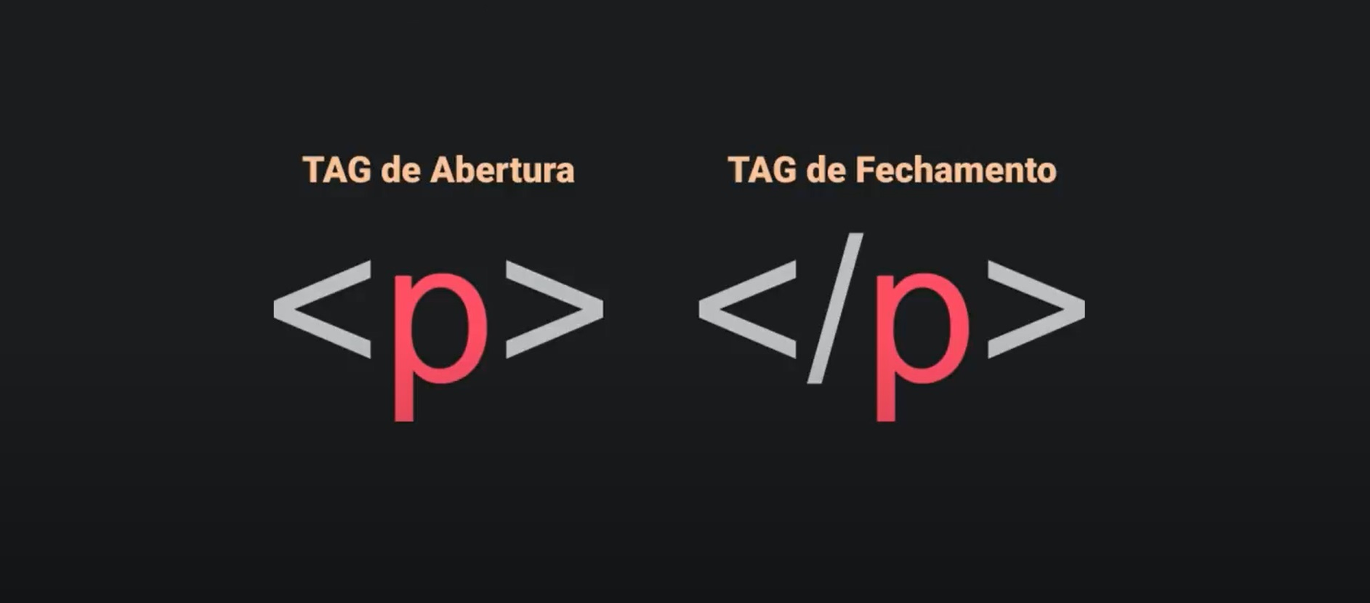
Abertura e fechamento de tags

Slide 5
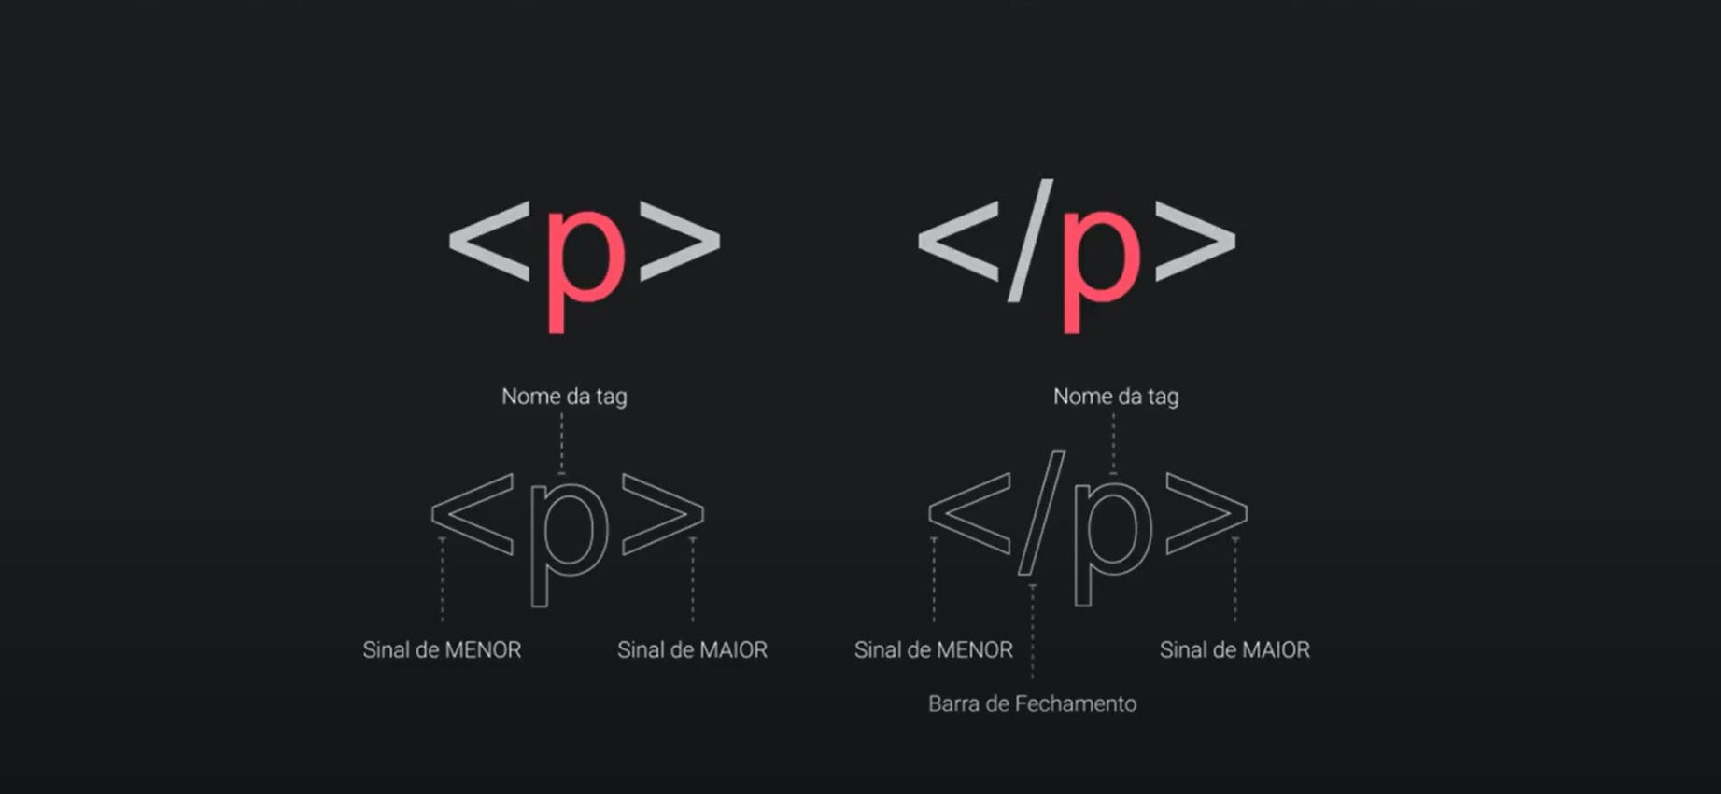
Estrutura das tags

Slide 6
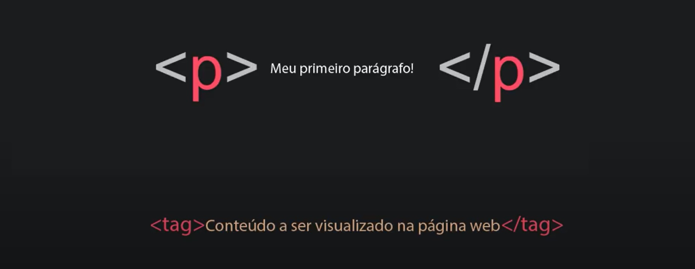
Conteúdo da tag

Slide 7
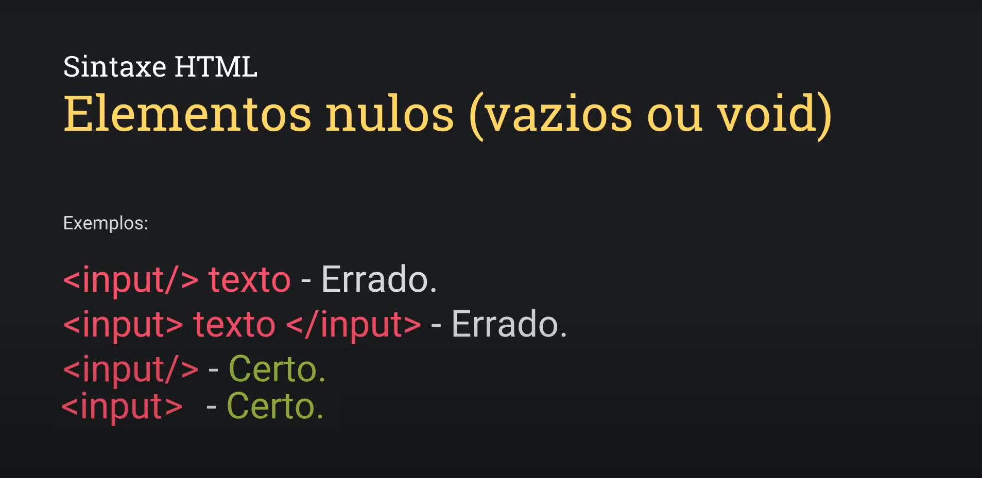

Slide 8
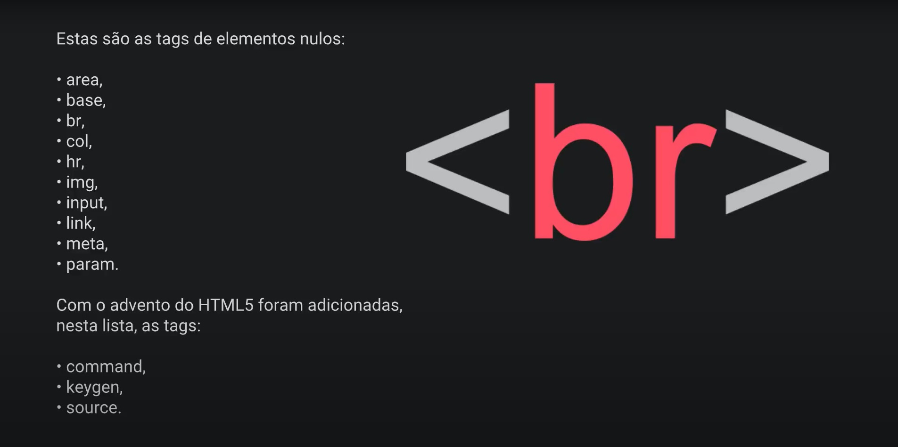
Tags de elementos nulos

Slide 9
Estrutura básica do HTML
<!DOCTYPE html>
Informa ao navegador que esse documento é do tipo HTML e sua versão.
<html>
Representa a raiz do documento, serve com um container que engloba todos os outros elementos HTML.
<head>
Compreende as informações do documento que serão interpretadas pelo navegador (metadados).
<style>
Essa tag é usada para declarar estilos (CSS) para um documento.
<link>
É comumente usado para vincular uma folha de estilo externa, também é usada para definir o
favicon da página (ícone da aba do navegador), como outros recursos.
</head>
<body>
É onde fica todo o conteúdo de texto, imagem e vídeos, em que o usuário vê e interage.
</body>
</html>

Slide 10
Tipos de tags existentes
Estruturais: mudam o posicionamento de elementos na web;
<section>, <nav>, <article>,<aside>,<header>,<footer>;
Cabeçalhos: estão relacionadas com o cabeçalho e alguns elementos básicos de sites, como o título e o favicon;
<h1>, <h2>, <h3>, <h4>, <h5>, <h6>;
Manipulação de elementos: tornam mais preciso o posicionamento de conteúdos no site;
<div>, <span>;
Formatação de caracteres: adicionam formatação especial a qualquer texto exibido na página web;
<strong>,<b>,<i>,<big>,<em>,<small>,<del>;
Links: São utilizadas para gerenciar qualquer tipo de link existente na página;
<a>, <link>;
Conteúdo multimídia: utilizadas para inserir elementos como imagens, vídeos e músicas nas páginas web;
<img>, <audio>, <video>, <source>, <embed>, <track>;
Formulários: utilizadas para criar formulários para os usuários;
<input>, <TEXTAREA>;
Lista: permitem criar diferentes listas;
<li>, <dd>,<ul>,<ol>;
Tabela: adotadas para criar e modificar tabelas facilmente.
<tr>, <td>;
Frames: para criar frames (que funciona como uma divisão interna da página) com conteúdos internos;
<iframe>;

Slide 11
Tags entre Tags
Um elemento HTML pode conter outra tag entre suas tags, e quantas forem necessárias.
Isso define uma hierarquia entre os elementos: O elemento externo pode ser definido como elemento pai e a interno como elemento filho
<tag>
<outratag>
Conteúdo
</outratag>
</tag>

Slide 12
Atributos
Os atributos HTML são um modificador de um tipo de elemento HTML, são usados para personalizar as tags, com eles podemos identificar melhor um elemento, informar qual arquivo aquela tag deve utilizar, modificando sua estrutura ou funcionalidade. Igualmente, os atributos são utilizados para atribuir uma classe ou id a um elemento.
Há dois tipos de atributos no HTML:
Os globais que são aceitos por todas as tags, como por exemplo: class, id, lang, style entre outras;
Os específicos que somente algumas tags possuem, como src, disabled, href, label, etc…
< NOME DA TAG ATRIBUTO = “VALOR” > CONTEÚDO DA TAG </ TAG DE FECHAMENTO>
<p class=“classedoparagrafo” > meu paragrafo </p>
<a id=“linkprincipal” href=“https://meusite.com.br “ target=“blank”> meu site </a>
<img src=“img/imagem.jpg” alt=“imagem para demonstração”>

Slide 13
Semântica
Tags semânticas
Tags semânticas são tags que possuem um significado, que dão sentido a informação de texto ao navegador e buscadores.
É uma boa prática tentar sempre utilizar essas tags semânticas para ajudar no entendimento do código,
além de ajudar muito no SEO do site (Otimização para motores de busca, é o que ajuda o seu site a se rankear melhor nos motores de buscas como o Google).
<header>,<main>,<footer>,<section>,<article>,<aside>,<nav>,<ol>,<ul>,<li>
Tags sem semântica
As tags que não possuem semântica não definem um significado para aquele texto, normalmente são utilizadas apenas para fins de separação e estilização.
<div>,<span>,<b>,<i>

Slide 14
Comentários
<!-- Comentário em HTML –>

Slide 15
CSS
O que é CSS ?
CSS é a sigla para Cascading Style Sheets, ou seja, Folhas de Estilo em Cascatas. é uma linguagem de estilos que, assim como o HTML, também não é considerada uma linguagem de programação. É uma maneira de dar estilo ao código criado pelo HTML. De forma prática, CSS é uma forma de definição do visual de documentos , Ela é responsável por separar a parte estrutural da aplicação (que ficará nas mãos do HTML) da parte estética. Ela funciona como uma camada de personalização ao conteúdo visível.
O HTML foi idealizados para ser funcional e, por ser de marcação, precisou ser aperfeiçoado. Ele foi criado porque o HTML não era capaz de compreender todas as necessidades que um programador tinha para criar padrões de formatação nas páginas. O CSS, no caso, veio como uma boa solução para aprimorar a estética dos sites.
Por meio dele, é possível separar formatos de conteúdos, bem como definir como serão exibidos em cada página.

Slide 16
CSS
Como funciona o CSS?
No HTML existem diversas tags de diversas estruturas para montar o esqueleto da página. Mas, como é possível deixar esse parágrafo azul? Ou mudar a fonte da letra? Aí entra o CSS.
seletor { propriedade: valor; }
O seletor será o elemento que queremos estilizar (podendo ser uma tag, uma classe, um identificador...), a propriedade será o que iremos alterar (como color, font-size, width...) e o valor será de fato a alteração (como por exemplo: red para color, 18px para font-size e assim por diante).
O CSS pode ser escrito dentro do arquivo HTML, utilizando o style como elemento <style> ou como atributo de algum outro elemento <p style=””>. Assim como também pode ser escrito em um arquivo separado, apenas de CSS, importando-o no documento HTML.

Slide 17
CSS
Usando CSS
O CSS possui três tipos de regras:
1. seletores , que especificam como a tag será exibida;
2. as classes, que podem possuir qualquer nome e podem ser aplicados a diversos elementos diferentes;
3. e o ID que pode ser aplicado a qualquer tag do HTML, mas somente a um elemento da página,
normalmente utilizado junto com linguagens de script (JavaScript).
Uma regra e formada por três partes:
• o seletor, que identifica a regra;
• a propriedade que informa o que está sendo definido;
• e os valores que são os modificadores das propriedades.
Podemos aplicar o CSS de três formas em um documento HTML:
1. Definindo as propriedades CSS diretamente no elemento HTML através do seu atributo style.
2. Definindo as regras CSS dentro de um elemento com a tag style.
3. Definindo as regras CSS em arquivo à parte do documento HTML.

Slide 18
CSS
O CCS pode ser incluído com as seguintes formas:
Diretamente na tag: O uso da CSS nas tags individuais é útil quando se deseja substituir os estilos definidos universalmente.Estas declarações devem estar entre aspas (" "). CSS pode ser adicionado com o uso do atributo
style. Essa prática não é recomendada, pois dessa forma não é possível reaproveitar o código CSS, além de dificultar a leitura do códigoHTML.
<p style="font-size:20px;">Este parágrafo em tamanho de fonte igual a20px</p>
<p style="font-family:courier;">Este parágrafo em fonte Courier</p>
<p style="font-size:16px; font-family:cambria">Este parágrafo em fonteCambria e tamanho 20px</p>

Slide 19
CSS
O CCS pode ser incluído com as seguintes formas:
Na página WEB: Este uso do CSS permite a inserção de informações que serão aplicadas a todo um documento inserindo o estilo CSS na seção HEAD do documento o estilo de aplicara ao documento inteiro.
<style type="text/css">
h1 {
font-size: 30px;
font-family: arial
}
h2 {
font-size: 15px;
font-family: courier
}
p {
font-size: 8px;
font-family: times new roman
}
</style>

Slide 20
CSS
O CCS pode ser incluído com as seguintes formas:
Arquivo externo: este deve ser um arquivo texto composto somente de regras CSS e comentários. È ideal para quando oestilo é aplicado a várias páginas, com isso você pode alterar a aparência de um site inteiro modificando apenas o CSS. No HTML vincula-se a folha de estilo com o documento com HTML através das tags <link>, que deve ser declarada no <head>.
<link rel="stylesheet" href="style.css">

Slide 21
CSS
Os elementos HTML historicamente foram categorizados como elementos de "nível de bloco"(display block) ou elementos de "nível de linha"(display inline),
então toda a TAG HTML tem por padrão o display block ou o display inline.

Slide 22
Layout de fluxo CSS
Fluxo normal ou Layout de fluxo, é a maneira como os elementos Bloco e Inline são exibidos em uma página antes que qualquer alteração seja feita em seu layout.
O fluxo é essencialmente um conjunto de coisas que estão trabalhando juntas e se conhecem em seu layout.
Uma vez que algo é retirado do fluxo , ele funciona de forma independente.
No fluxo normal, os elementos inline são exibidos na direção inline, ou seja, na direção em que as palavras são exibidas em uma frase de acordo com o modo de escrita do documento.
Os elementos de bloco são exibidos um após o outro, como os parágrafos no modo de escrita desse documento.
No Brasil, portanto, os elementos inline são exibidos um após o outro, começando à esquerda, e os elementos de bloco começam na parte superior e descem na página.

Slide 23
Elementos de nível de linha - inline
"Inline" é uma categorização dos elementos do HTML, em contraste com os "elementos de bloco". Os elementos inline podem ser exibidos em nível de bloco ou outros elementos inline.
Eles ocupam somente a largura de seu conteúdo. A diferença entre elementos inline e bloco incluem:
Modelo de conteúdo
Geralmente, elementos inline devem ter somente dados em outros elementos inline.
Formato
Por padrão, os elementos inline não começam em uma nova linha.
Elementos
Listagem dos elementos que são "inline":
b, big, i, small, tt, abbr, acronym, cite, code, dfn, em,
kbd, strong, samp, var, a, bdo, br, img, map, object, q,
script, span, sub, sup, button, input, label, select, textarea

Slide 24
Elementos de nível de bloco - block
Um elemento de nível de bloco ocupa todo o espaço horizontal de seu elemento pai (contêiner), e espaço vertical igual à altura de seu conteúdo, criando assim um "bloco".
Os navegadores normalmente exibem o elemento de nível de bloco com uma nova linha antes e depois do elemento.
Você pode visualizá-los como uma pilha de caixas.
Um elemento de nível de bloco sempre começa em uma nova linha e ocupa toda a largura disponível (se estende para a esquerda e para a direita o máximo possível).
Modelo de conteúdo
Geralmente, os elementos de nível de bloco podem conter elementos embutidos e (às vezes) outros elementos de nível de bloco.
Inerente a essa distinção estrutural é a ideia de que os elementos de bloco criam estruturas "maiores" do que os elementos em linha.
Formatação padrão
Por padrão, os elementos de nível de bloco começam em novas linhas, mas os elementos embutidos podem começar em qualquer lugar de uma linha.
Elementos
A seguir está uma lista completa de todos os elementos HTML "nível de bloco" (embora "nível de bloco" não seja tecnicamente definido para elementos que são novos em HTML5).
address, article, aside, blockquote, details, dialog, dd, div, dl, dt,
fieldset, figcaption, figure, footer, form, h1, h2, h3, h4, h5, h6,
header, hgroup, hr, li, main, nav, ol, p, pre, section, table, ul.

Slide 25
Display
inline
O valor inline permite que os elementos fiquem um do lado do outro, em linha, os elementos com inline não aceitam largura (width), nem altura (height),
o tamanho do elemento é definido pelo conteúdo que ele contém, o display: inline, também ganha o comportamento de uma palavra.
block
Todo elemento definido como block ocupa a linha inteira, ou seja, não deixa outro elemento ocupar a mesma linha que ele.
Por esse motivo os elementos HTML em bloco ficam um abaixo do outro.
inline-block
É a junção dos comportamentos dos valores inline + block.
Com o display: inline-block nós conseguimos definir uma largura (width) e altura (height) da mesma forma que conseguimos com o display: block, esse é o único comportamento que o inline-block herda do block.
Também conseguimos deixar um elemento do lado do outro, ou seja mesma linha, da mesma forma que fazemos com o display: inline, mas esse não é o único comportamento que o inline-block herda do inline.
Quando um elemento é definido como display: inline-block ele também ganha o comportamento de uma palavra, esse é o segundo comportamento que herdamos do display: inline.

Slide 26
HTML, CSS e Javascript, quais as diferenças?

Slide 27
O papel de cada uma na aplicação
HTML: linguagem de marcação utilizada para estruturar os elementos da página, como parágrafos, links, títulos, tabelas, imagens e até vídeos.
CSS: linguagem de estilos utilizada para definir cores, fontes, tamanhos, posicionamento e qualquer outro valor estético para os elementos da página.
Javascript: linguagem de programação utilizada para deixar a página com mais movimento, podendo atualizar elementos dinamicamente e lidar melhor com dados enviados e recebidos na página.

Slide 28
Javascript
Para completar a grande tríade do desenvolvimento front-end, temos o Javascript, a única linguagem de programação das 3 tecnologias vistas.
Nós já criamos a estrutura da página com o HTML e já estilizamos os elementos com o CSS.
Mas e as funcionalidades dinâmicas que vemos quando abrimos um site, como acontecem?
Isso é feito pelo Javascript. Ele adiciona movimento às páginas web, além de permitir o processamento e
transformação de dados enviados e recebidos. Ele permite criar conteúdos que se atualizam de forma dinâmica e
animada, dando vida às aplicações que antes eram apenas estruturadas com HTML de forma estática.
Sempre que vir uma caixinha de alerta apitando em um site, ou um mecanismo de autocomplete em algum campo,
saiba que é o Javascript agindo.
O Javascript pode tanto ser usada do lado do cliente, como do lado do servidor, utilizando de tecnologias necessárias para isso, como o Node.js.

Slide 29
Porque criamos um software ?
1 - Para criar soluções para problemas do dia a dia;
2 - Automatizar e otimizar processos repetitivos;

Slide 30
Como criar um software ?
1 - Um ciclo de criação de um software :
-> idealização -> especificação de requisitos -> validação da solução -> desenvolvimento e testes -> implantação e entrega ->

Slide 31
Uso da lógica no desenvolvimento de programas
Usar a lógica é um fator a ser considerado por todos, principalmente pelos profissionais da área de tecnologia
de informação, ou seja, pelos profissionais de informática.
Estes profissionais, no seu dia-a-dia dentro das organizações, têm a incumbência de solucionar problemas e atingir os objetivos apresentados por seus usuários com eficiência e eficácia, utilizando recursos computacionais e/ou automatizados.
“Lógica é a ciência que estuda as leis e critérios de validade que regem o pensamento e a
demonstração, ou seja, ciência dos princípios formais do raciocínio.”

Slide 32
Algoritimos
Descrição Narrativa
A forma mais intuitiva é escrever um algoritmo por meio de um texto narrativo.
Uma receita de bolo, como temos usado como exemplo, está escrita na forma narrativa. Porém, já percebemos que esta forma pode trazer problemas: já comentamos que as receitas de bolo podem ser imprecisas e esconder detalhes que vão resultar em pessoas insatisfeitas.
A descrição narrativa consiste em entender o problema e propor sua solução
por meio de uma escrita em linguagem natural. A maior vantagem da descrição
narrativa é que não é necessário aprender novas técnicas e conceitos, consiste
somente em usar a linguagem nativa.
“trocar um pneu” na forma de descrição narrativa:
Afrouxe um pouco os parafusos
Levante o carro
Retire os parafusos
Retire o pneu
Coloque o pneu reserva
Aperte os parafusos
Abaixe o carro
Aperte os parafusos completamente
Quais são os problemas que você percebe no Algoritmo ?
Se você for um trocador de pneu com certa experiência vai entendê-lo perfeitamente, porém se você nunca trocou um pneu de carro na vida vai encontrar alguns pontos complicados: “como vou levantar um carro?”. É simples: “pegue o macaco!”. “Que macaco???”. Usando a receita novamente como exemplo, se você nunca fez um pudim de leite condensado vai ficar com muita dúvida na parte da receita onde
pede para coloca-lo em “banho maria”! “Quem é essa Maria?”.

Slide 33
Algoritimos
sequência de passos
Analise critica : saber analisar e resolver um problema é mais importante que decorar os comandos de uma linguagem de programação.
Problema : Calcule o coseno (utilizando somente a função seno) de um ângulo fornecido pelo usuário e depois imprima na tela. OBS.: Os valores de um ângulo deve ser entre e 360 graus.
Problema : Escreva um programa que retorne o valor hora de um funcionário com base no seu salário mensal e horas trabalhadas por mês.
Problema : Escreva um programa que, gere um número aleatório entre 1 e 10 e que permita ao usuário informar uma tentativa de acertar o número, até que o usuário acerte, a cada tentativa o programa tem informar se a tentativa foi maior ou menor que o número gerado pelo programa.

Slide 34
Princípios de resolução de problemas
Nós programadores que somos solucionadores de problemas, devemos entender que problema é uma
questão que foge a uma determinada regra, ou melhor, é o desvio de um percurso, o qual impede de atingir com
sucesso um determinado objetivo com eficiência e eficácia.
Portanto para resolver um problema de lógica usamos um procedimento de desenvolvimento para o fluxo de
informações.
A primeira etapa apresenta um detalhamento no que se refere à entrada e saída;
A segunda etapa consiste em trabalhar o resultado final esperado.
Um método lógico para resolução dos problemas pode ser as seguintes:
• Decompor o problema em partes independentes;
• Dividir um problema complexo em problemas menores e mais simples;
• Verificar a correção de um módulo de blocos, independentemente de sua utilização como uma unidade em processo maior.

